Slide 1


สถิติการรับนักศึกษา ระดับบัณฑิตศึกษา
ปีการศึกษา 2568

Slide 2

บริบทการจัดทำทำสถิติการรับนักศึกษาระดับบัณฑิตศึกษา ปี2568
สถิติรายงานจำนวนนักศึกษาใหม่แรกเข้า ระดับบัณฑิตศึกษา มหาวิทยาลัยราชภัฏพระนคร ประจำปีการศึกษา 2568 สำนักส่งเสริมวิชาการและงานทะเบียนจัดทำขึ้นเพื่อรายงานข้อมูลที่สำคัญ ๆ ได้แก่ หลักสูตร คณะ สาขาวิชาที่เปิดรับนักศึกษา จำนวนนักศึกษาที่กำหนดตามแผนรับ ในแต่ละเทอม จำนวนผู้รายงานตัวเป็นนักศึกษาใหม่ แผนภูมิแสดงการเปรียบเทียบข้อมูลจำนวนผู้รายงานตัว ระหว่างปีการศึกษา 2567 – 2568 ทั้งนี้เพื่อได้ใช้เป็นข้อมูล เบื้องต้นในการกำหนดนโยบายหรือแผนพัฒนาการจัดการศึกษาและการดำเนินงานทางด้านต่าง ๆ ของ มหาวิทยาลัย หวังเป็นอย่างยิ่งว่ารายงานฉบับนี้ จะเป็นประโยชน์ต่อหน่วยงานที่เกี่ยวข้องและผู้ที่สนใจ

Slide 3
รายงานแผนการรับนักศึกษา ระดับบัณฑิตศึกษา
ปี 2568

Slide 5
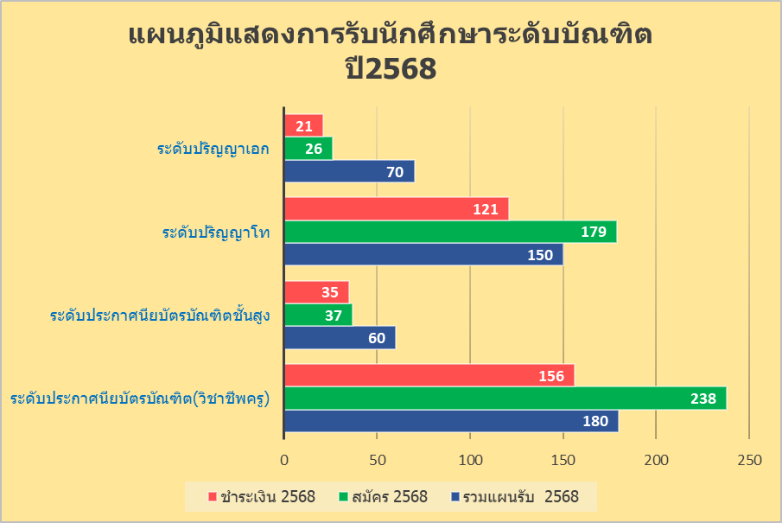

Slide 6
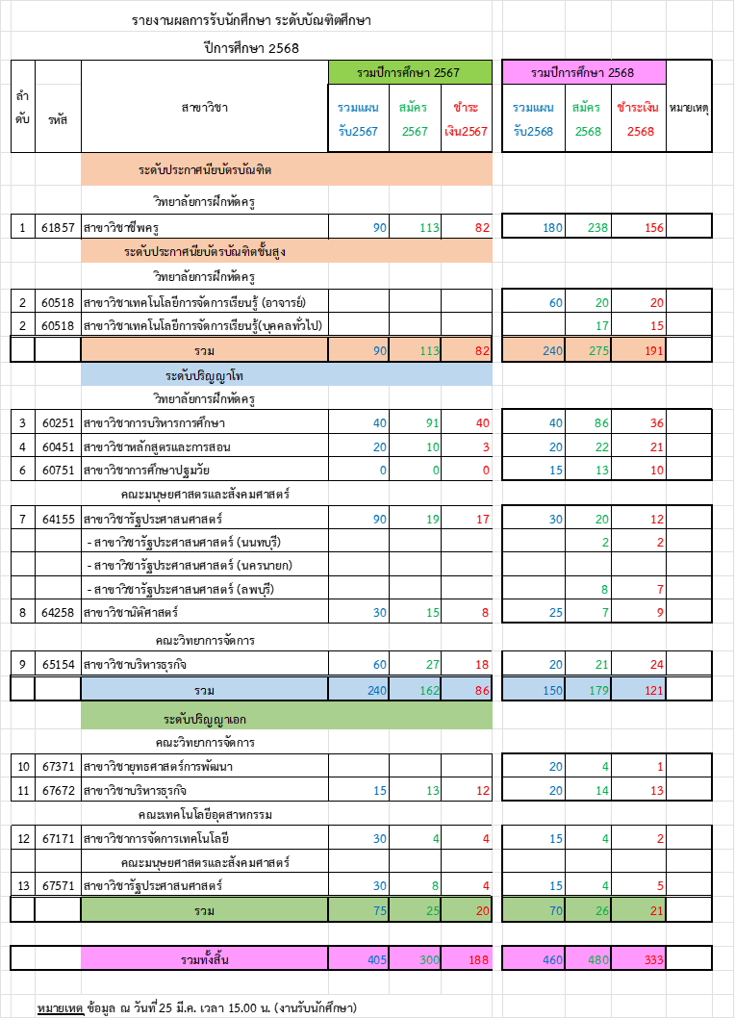


Slide 7
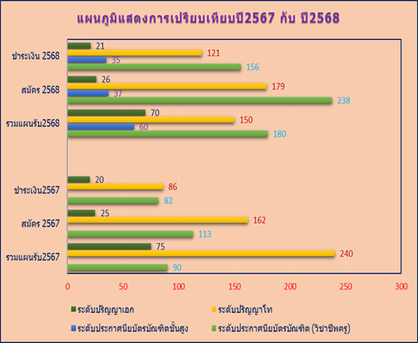
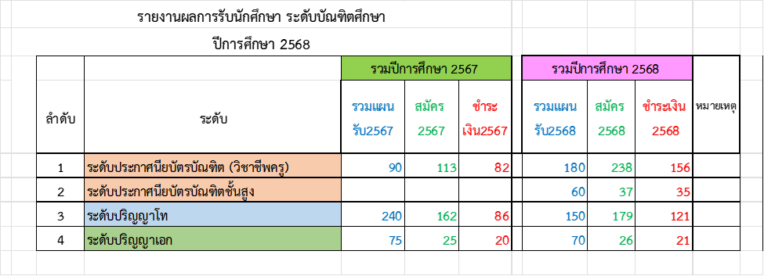

Slide 8
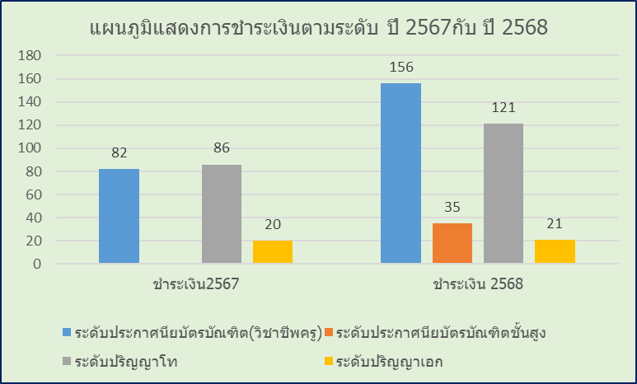

Slide 9
แสดงรายงานการรับนักศึกษาปี2567

Slide 10
ตารางเปรียบเทียบ
ปี2566 กับ ปี2567

Slide 11
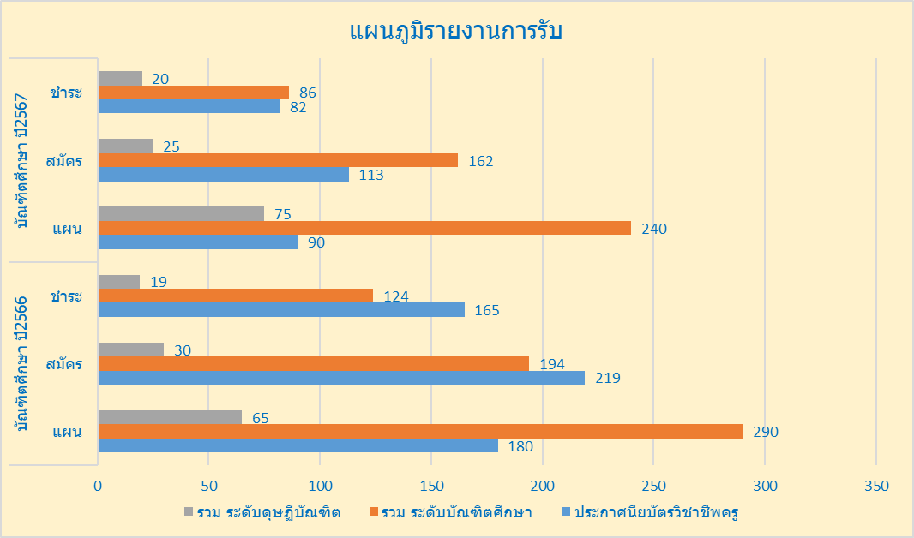
แผนภูมิแสดงการเปรียบเทียบการรับ 2566 กับ 2567

Slide 12


